Slide 1
ДОКТМО Отделение семейно-психоневрологического и психотерапевтического консультирования
Толерантность к неопределенности как ресурс повышения стрессоустойчивости индивида в современных условиях.
Пр. психологи: Хаст В.Э., Мусиенко А.Е.
Научный руководитель: зав. отделением ОСПНК,
главный внештатный специалист МЗ ДНР по сексопатологии,
д. мед. н., профессор Грачев Р.А

Slide 2
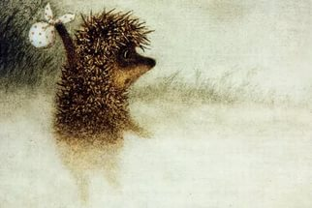
Современная жизнь – это бесконечное принятие решений в условиях неопределенности.
И если для одних это возможность проявить свою творческую натуру, преодолеть ограничения и открыться чему-то новому, то для других это дополнительный вызов, усложняющий процесс принятия решений [2].
Психологическая проблема отношения к неопределенности во многом коренится в том, что само понятие неопределенности трудно вписывается в картину мира большинства людей.
Notes:
Условия, в которых протекает жизнедеятельность современного человека, часто по праву называют экстремальными и стимулирующими развитие стресса. Это связано со многими факторами и угрозами, в том числе политическими, информационными, социально-экономическими, экологическими, природными [1].
Современная жизнь – это бесконечное принятие решений в условиях неопределенности. И если для одних это возможность проявить свою творческую натуру, преодолеть ограничения и открыться чему-то новому, то для других это дополнительный вызов, усложняющий процесс принятия решений [2].
Толерантность к неопределенности как свойство личности, на наш взгляд исключительно важно для любого человека в нынешней реальности.
Толерантность к неопределенности как свойство личности, на наш взгляд исключительно важно для любого человека в нынешней реальности.

Slide 3
Д.Канеман в своих исследованиях, удостоенных Нобелевской премии по экономике [Канеман и др., 2005], и Н.Талеб [Талеб, 2012] в своей книге «Черный лебедь» получившей всемирное признание, раскрыли многие механизмы упрощения нами картины реальности, в частности, сведения неопределенности к определенности, сомненного к несомненному, по Гераклиту.
В другой книге Талеб обосновывает значимость в современном мире психологической характеристики, которую он, за неимением более подходящего термина, называет «антихрупкость». Суть антихрупкости, ее уникальность «состоит в том, что она позволяет нам работать с неизвестностью, делать что-то в условиях, когда мы не понимаем, что именно делаем — и добиваться успеха» [Талеб, 2014, с. 20].
Notes:
Наш разум – превосходная объяснительная машина, которая способна найти смысл почти в чем угодно, истолковать любой феномен, но совершенно не в состоянии принять мысль о непредсказуемости» [Талеб, 2012, с. 41].

Slide 4
Понятие толерантности к неопределенности
было введено в середине прошлого века в теории Т. Адорно и его коллег (Р.Сэнфорд, Э.Френкель-Брунсвик, Д.Левинсон) и трактовалось, как способность справляться со сложностью окружающего мира [Гусев А. И.,2007].
Чаще всего толерантность к неопределенности трактуют как устойчивую черту личности. В общем случае она рассматривается как биполярное измерение [Любарт Т. , Муширу К. , Торджман С. , Зенасни Ф., 2009].
толерантность к неопределенности(ТН)
следует понимать в качестве генерализованного личностного свойства, означающего стремление к изменениям, новизне и оригинальности, готовность идти непроторенными путями и предпочитать более сложные задачи, иметь возможность самостоятельности и выхода за рамки принятых ограничений
интолерантность(ИТН), т.е. неспособность переносить неопределенность
фокусирует стремление к ясности, упорядоченности во всем и неприятие неопределенности, предположение о главенствующей роли правил и принципов, дихотомическое разделение правильных и неправильных способов, мнений и ценностей
В. Корнилова, М. А. Чумакова (2014) оценивают ТН и ИТН не как два полюса одного континуума, а как две разные переменные.
Notes:
Чаще всего толерантность к неопределенности трактуют как устойчивую черту личности. В общем случае она рассматривается как биполярное измерение, на одном полюсе которого находится толерантность к неопределенности(ТН), а на другом – интолерантность(ИТН), т.е. неспособность переносить неопределенность [Любарт Т. , Муширу К. , Торджман С. , Зенасни Ф., 2009]. Однако Т. В. Корнилова, М. А. Чумакова (2014) оценивают ТН и ИТН не как два полюса одного континуума, а как две разные переменные.
ТН следует понимать в качестве генерализованного личностного свойства, означающего стремление к изменениям, новизне и оригинальности, готовность идти непроторенными путями и предпочитать более сложные задачи, иметь возможность самостоятельности и выхода за рамки принятых ограничений.
ИТН фокусирует стремление к ясности, упорядоченности во всем и неприятие неопределенности, предположение о главенствующей роли правил и принципов, дихотомическое разделение правильных и неправильных способов, мнений и ценностей.

Slide 5
Диагностика ТН
Основной инструмент:
Шкала толерантности к неопределенности. Стенли Баднер. 1962 год
Шкала ТН. Вольфрадт и Претц. 2001 год.
Адаптация шкалы С. Баднера. Г.У. Солдатова, Л.А. Шайгерова 2008 год.
Адаптация шкалы С. Баднера. Т.В. Корнилова, М.А. Чумакова 2014 год.
Пересечения со шкалой самоэффективности. ТН связана с высоким уровнем самоэффективности, а ИТН – с низкой
Notes:
Основной инструмент, используемый для диагностики ТН, это так называемая Шкала толерантности к неопределенности. Впервые эта шкала была опубликована психологом Стенли Баднером в 1962 году.
Вольфрадт и Претц в 2001 г. предложили свою шкалу ТН, апробировав ее на 204 студентах немецкого университета[8].
В отечественной литературе есть две адаптации шкалы С. Баднера: Г. У. Солдатовой, Л. А. Шайгеровой (2008) и Т. В. Корниловой, М. А. Чумаковой (2014). В результате, на выборке из 1082 человек была выявлена корреляция между этими переменными и различными типами интеллекта.
Толерантность к неопределенности сопровождается высокими показателями межличностного эмоционального интеллекта. Зафиксированы также пересечения со шкалой самоэффективности, отражающей, как индивид ставит цели и достигает их. ТН связана с высоким уровнем самоэффективности, а ИТН – с низкой.

Slide 6
Фактически есть две основные стратегии, которые можно применять в ответ на условия неопределенности:
Самостоятельное создание определенности в случае, если это возможно.
Например, перед человеком стоит сложная задача. У него есть представление о том, какой результат нужно получить по итогу решения этой задачи, но у него нет готового алгоритма ее решения. Тем не менее, он может сам разработать план, по которому будет действовать. При необходимости этот план можно корректировать, но базовые сценарии будут сохраняться, что поможет человеку дойти до цели.
Это пример проблемно-ориентированного копинга.
Безусловное принятие неопределенности как факта, на который невозможно повлиять.
Например, человек столкнулся с заболеванием, которое невозможно полностью излечить. Развитие его заболевания сложно прогнозируемо, и он погружен в состояние неопределенности относительно своего будущего. Если объективно повлиять на ту ситуацию человек не может, то важно суметь принять ее и сконцентрироваться на решении других задач, нежели на переживании стресса, вызванного самим состоянием неопределенности.
Такая стратегия относится уже к эмоционально-ориентированному копингу [2].

Slide 7
Самостоятельное создание определенности
один из способов сохранения внутреннего равновесия – это создание и поддержание определенности внутри себя. Для этого человек может опереться на правила, нормы, алгоритмы, которые выработал он сам, либо те, что предлагаются ему социумом.
В работе «Человек в поисках смысла» Виктор Франкл описывает свой психотерапевтический метод, опираясь на личный опыт выживания в концлагере: «Так, я помню, как однажды утром шёл из лагеря, не способный больше терпеть голод, холод и боль в ступне, опухшей от водянки, обмороженной и гноящейся. Моё положение казалось мне безнадёжным. Затем я представил себя стоящим за кафедрой в большом, красивом, тёплом и светлом лекционном зале перед заинтересованной аудиторией, я читал лекцию на тему «Групповые психотерапевтические опыты в концентрационном лагере» и говорил обо всём, через что прошёл. Поверьте мне, в тот момент я не мог надеяться, что настанет тот день, когда мне действительно представится возможность прочесть такую лекцию»[5].
Что бы ни происходило вовне, человек, сохраняющий определенность внутри себя, будет продолжать целенаправленное движение. При этом важно, чтобы человек мог отделить неопределенность внешнего мира от своего внутреннего состояния.
Notes:
Неопределенность внешнего мира сегодня очень велика. Прогнозировать развитие событий бывает сложно даже на месяц вперед, не говоря уж о годах. Если мысленно мы выстроили какой-то сценарий своей жизни, у нас нет никаких гарантий, что удастся реализовать его на практике. В этих условиях один из способов сохранения внутреннего равновесия – это создание и поддержание определенности внутри себя. Для этого человек может опереться на правила, нормы, алгоритмы, которые выработал он сам, либо те, что предлагаются ему социумом.

Slide 8
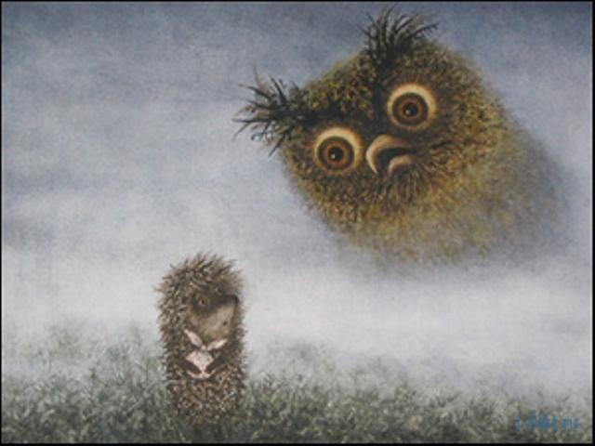
Однако далеко не каждая личность способна создавать эту внутреннюю определенность и стабильность.
Задачей психотерапевта, психолога в этом случае является помочь в приобретении таких навыков.

Slide 9
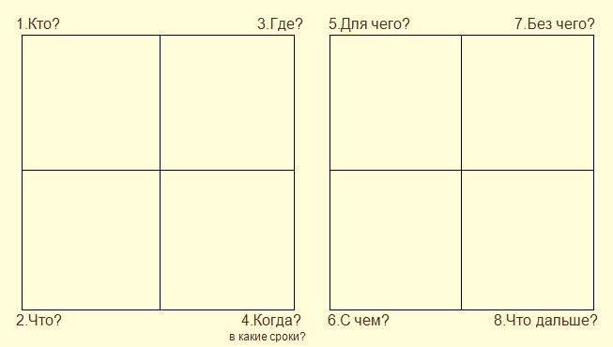
Практика «Расширение в 8» Сформулируйте свой запрос. Ответьте на вопросы, ответы впишите в квадраты.
Пример одной из психокоррекционных техник используемых в нашем отделении
«Счастье побочный продукт системно организованной жизни». (В. Франкл)
Кто рядом со мной идет к цели?
Что я делаю для того, чтобы прийти к цели? (что делаю конкретно я)
Где я должен(а) находиться телесно? И в какой эмоции должно быть мое сознание, чтобы я мог(ла) прийти к цели?
Какие сроки экологичны для меня в достижении результата?
Для чего мне нужно достичь результата?
С чем, с какими ресурсами я иду в эту цель?
Без чего я должна идти к цели? От чего отказаться?
Что дальше? Какая новая цель родится во мне?
Notes:
Вот пример одной из психокоррекционных техник используемых в нашем отделении эпиграфом к которой служит высказывание В.Франкла

Slide 10
Безусловное принятие неопределенности
Основная цель – дистанцироваться от стресса, вызываемого самим состоянием неопределенности. Один из вариантов ее достижения – мысленно сконцентрироваться на положительных следствиях сложившейся ситуации.
Неопределенность можно воспринимать как вакуум, который, как известно, притягивает все, что может его заполнить. В условиях неопределенности мы получаем возможность обрести то, для чего раньше в нашей жизни не находилось места. Это может быть новый опыт, способствующий многостороннему развитию личности и раскрытию ее потенциала[6].
В практической работе психологов и психотерапевтов для развития ТН кроме экзистенциальной терапии или как часть ее могут использоваться ресурсные арт-терапевтические техники, сказкотерапия, МАК, метод интуитивного рисования и др.

Slide 11
Оба типа восприятия неопределенности – толерантный и интолерантный – имеют равное право на существование и являются вариантами психологической нормы.
Более того, наличие обоих типов в межличностных отношениях и в социуме в целом является способом обеспечить равновесие и здоровый баланс сил. Тогда как одни люди стремятся к новшествам и переменам, другие – сохраняют традиции и заботятся о поддержании стабильности Главное, чтобы они смогли договориться друг с другом. Для этого, наверное, обеим сторонам стоит развивать в себе недостающие навыки [2].
Можно предположить также, что интолерантность к неопределенности внутреннего мира человека, способствует повышению толерантности к неопределенности мира внешнего.

Slide 12
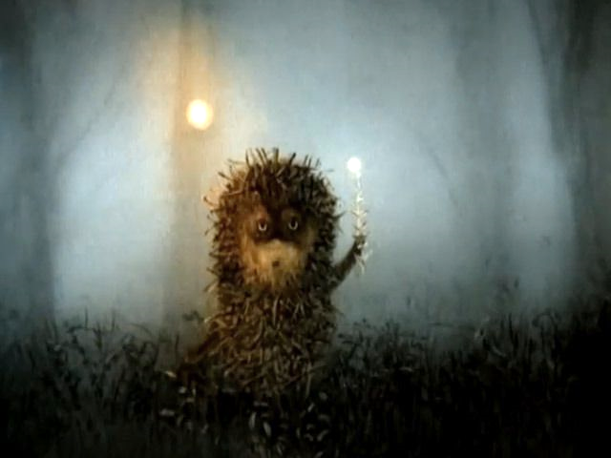
Позитивное отношение к неопределенности возможно,
и именно оно оказывается
наиболее продуктивным
для личностного развития и
сопротивляемости стрессам.
Рост толерантности к неопределенности оказался одним из наиболее универсальных следствий работы в экзистенциальных жизнетворческих мастерских, проводившихся Международной лабораторией позитивной психологии личности и мотивации [Леонтьев, Миюзова, 2013].

Slide 13
Список литературы:
Александрова Л.А. К концепции жизнестойкости в психологии // Сибирская психология сегодня: Сб. научн. трудов. Вып. 2, 2004. — С. 82-90. https://xreferat.com/77/4127-1-k-koncepcii-zhiznestoiykosti-v-psihologii.html
Байрак Ю. Толерантность к неопределенности. https://psychosearch.ru/teoriya/determin/429-tolerantnost-k-neopredelennosti
Леонтьев Д.А. Вызов неопределенности как центральная проблема психологии личности. Психологические исследования, 2015, 8(40), 2. http://psystudy.ruС
Корнилова Т. В., Чумакова М. А. Шкалы толерантности и интолерантности к неопределенности в модификации опросника C. Баднера // Экспериментальная психология. 2014. № 1. С. 92–110.
Франкл В. Человек в поисках смысла: Сборник / Пер. с англ. и нем. Д. А. Леонтьева, М. П. Папуша, Е. В. Эйдмана. — М.: Прогресс, 1990. — 368 с.
Корнилова Т. В., Чумакова М. А. Шкалы толерантности и интолерантности к неопределенности в модификации опросника C. Баднера // Экспериментальная психология. 2014. № 1. С. 92–110.
Корнев К.И. Специфика копинга в условиях неопределенности // Человек в условиях неопределенности: сб. мат-лов всерос. конф. – Новосибирск, 2006.
Wolfradt U., Pretz J.E. Individual differences in creativity: Personality, story writing, and hobbies // European Journal of Personality, 2001. 15. №4. PP. 297-310.

Slide 14
В заключение хотелось бы вспомнить высказывание У.Черчеля: «Успех - это умение двигаться от неудачи к неудаче не теряя энтузиазма». Вооружившись новыми знаниями и навыками, мы можем достойно встретить любые перемены и максимально использовать открывающиеся возможности.
СПАСИБО ЗА ВНИМАНИЕ!

